Slide 1

Tulevaisuuden peruskoulu

Slide 2
Toimintakulttuurin uudistaminen
1. Oppiva yhteisö
Lukuvuoden aikana kartoitettiin opettajien atk- ja tvt-tuen tarve.
Tuen tarvetta lisäsi lukukaudella myös Kuopion perusopetuksen uusien oppimisympäristöjen Peda.netin ja Office365:n käyttöönottaminen.
Koulussa on järjestetty sisäistä tvt-koulutusta kevätlukukaudella sekä vierikoulutuksena yksittäisten opettajien kanssa että pienryhmissä. Koulutukset jatkuvat toukokuun loppuun asti. Noin puolet opettajista ja osa ohjaajista ovat olleet koulutuksissa tähän mennessä.
Tällä pyritään vastaamaan tieto- ja viestintätekniikan opettajataitojen lisäämiseen ja sähköisten oppimisympäristöjen ja oppimateriaalien käytön lisäämiseen hallitusti koulussamme.

Slide 3
Toimintakulttuurin uudistaminen
2. Opetusmenetelmien, opettajuuden kehittäminen
Toiminnallisuutta luokissa on lisätty. Lisää liikunnallisuutta.
Hankittu myös jumppapatjoja yms. välineitä luokkiin
Tavoitteena yksi muuttunut käytänne lukuvuoden aikana
Viikkohaasteet!
Kokeilumyönteisyyttä!
OPS2016 -lukupiirit

Slide 4
Toimintakulttuurin uudistaminen
Reilusti kaverina
erilaisuutta suvaiten
Linkki
Yksilöllisyyttä yhdessä
3. Toiminta-ajatuksen jalkauttaminen
"Toiminta-ajatuksen jalkauttaminen"
1. 6a-luokka etsi Martti Ahtisaaren koulun nettisivuilta koulun toiminta-ajatuksen.
Luimme yhdessä tekstiä ja keskustelimme, kuinka oppilaat ymmärtävät toiminta-ajatuksen ja ovatko asiat tuttuja.
2. Oppilaat kopioivat tekstin ja siirsivät sen word-tiedostoksi. Oppilaat muokkasivat tekstiä; ei sisältöä, vaan ulkomuotoa; suurensivat fontteja, järjestelivät rivejä yms.
- Oppilaat tulostivat tekstin.
3. Kuvataidetunneilla oppilaat muodostivat ryhmiä ja miettivät yhdessä, kenen tulostamia tekstejä käytettäisiin.
- seuraavaksi oppilaat suunnittelivat kuvituksen
- yhteisen ryhmätyön lomassa oppilaat keskustelivat, kuinka he toiminta-ajatuksen ymmärtävät.
4. "Toiminta-ajatus"-ryhmätöitä laitettiin esille ruokalaan ja käytäville.
5. Anna Salmi esitteli "Toiminta-ajatuksen jalkauttamisen" opettajainkokouksessa ke 22.4 2015, jotta muutkin luokat tekisivät tutuksi koulumme toiminta-ajatusta.
Tulevaisuuteen luottaen

Slide 5
Osallisuuden ja yhteisöllisyyden tukeminen, yhteistoiminnallisuus, yhdessä tekeminen
Tarkoituksena on kuvata koulumme osallisuuden muodot oppilas/henkilökunta ja huoltajatasolla. Kaaviioihin kootaan ja jäsennetään vuosikelloa työkaluna käyttäen kuukausittain tehtävät ym. mainituille toimijoille. Pohjana oppilaskunnan hallituksen toiminnat, koulun toiminnan suunnittelu ja toteutus henkilökunnan tasolla ja vanhempainyhdistyksen hallituksen yhdistystoiminta. Näitä syvennetään kaikkia osallistavaan toimintaan ja kirjataan ne suunnitelman muotoon. Vuosikelloa on esitelty henkilökunnan kokouksissa ja vanhempainyhdistyksen kokouksessa.
1. Osallisuuden
lisääminen koulussamme
Osallisuuden vuosikello

Slide 6

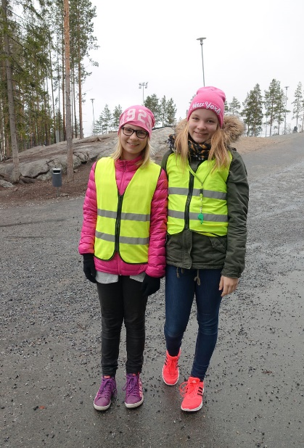
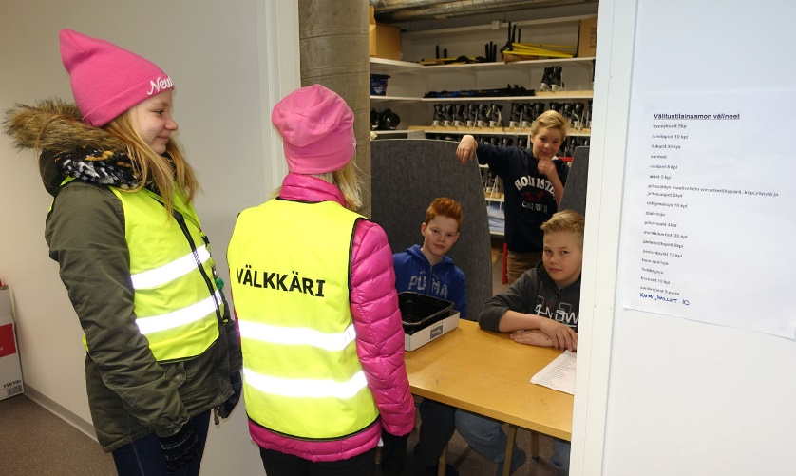
Osallisuuden ja yhteisöllisyyden tukeminen, yhteistoiminnallisuus, yhdessä tekeminen
2. Oppilaiden keskinäisen toiminnan lisääminen
Välkkäriohjaajat
Liikuntavälinelainaamo

Slide 7
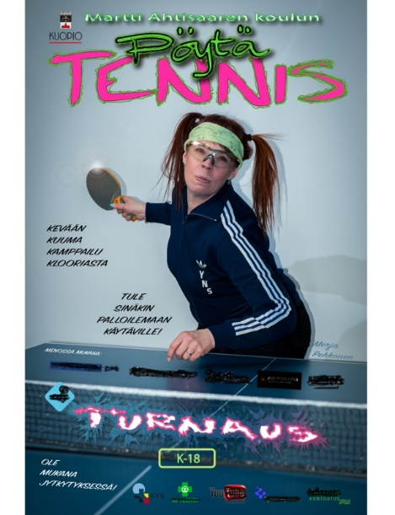

Osallisuuden ja yhteisöllisyyden tukeminen, yhteistoiminnallisuus, yhdessä tekeminen
Pingiskisa
Hlökunnan kokoukset ja virkistystilaisuudet
Ryhmäydytään draaman keinoin

